Slide 1
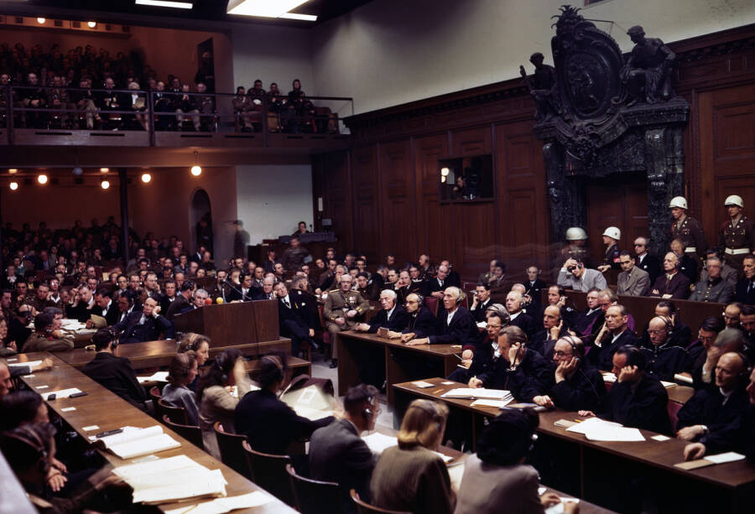
Нюрнбергский процесс

Slide 2
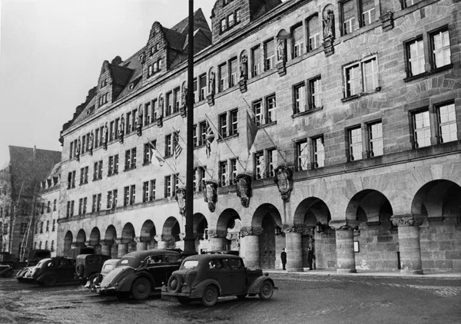
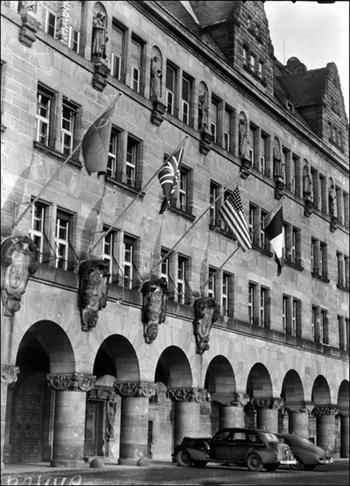
Здание Дворца правосудия в Нюрнберге, где проходили заседания Международного военного трибунала, осень 1945 года

Slide 3
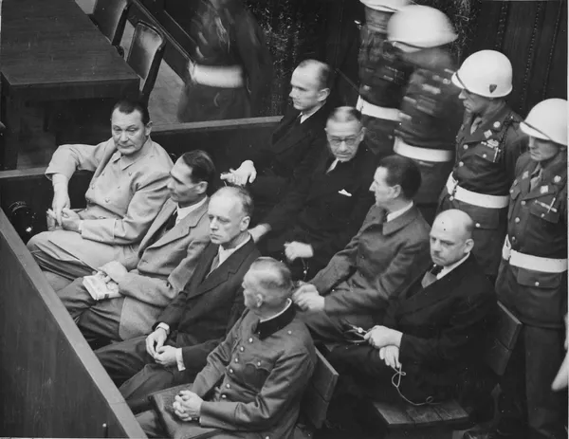
На скамье подсудимых в первом ряду слева направо: рейхсмаршал Герман Геринг, заместитель Гитлера по руководству нацистской партией Рудольф Гесс, министр иностранных дел Иоахим фон Риббентроп, начальник штаба Верховного главнокомандования вооруженными силами Германии Вильгельм Кейтель.
Во втором ряду слева направо: адмирал флота Карл Дениц, главнокомандующий ВМФ Эрих Редер, глава Гитлерюгенда, гауляйтер Вены Бальдур фон Ширах, руководитель принудительными депортациями в рейх рабочей силы с оккупированных территорий Фриц Заукель.

Slide 4
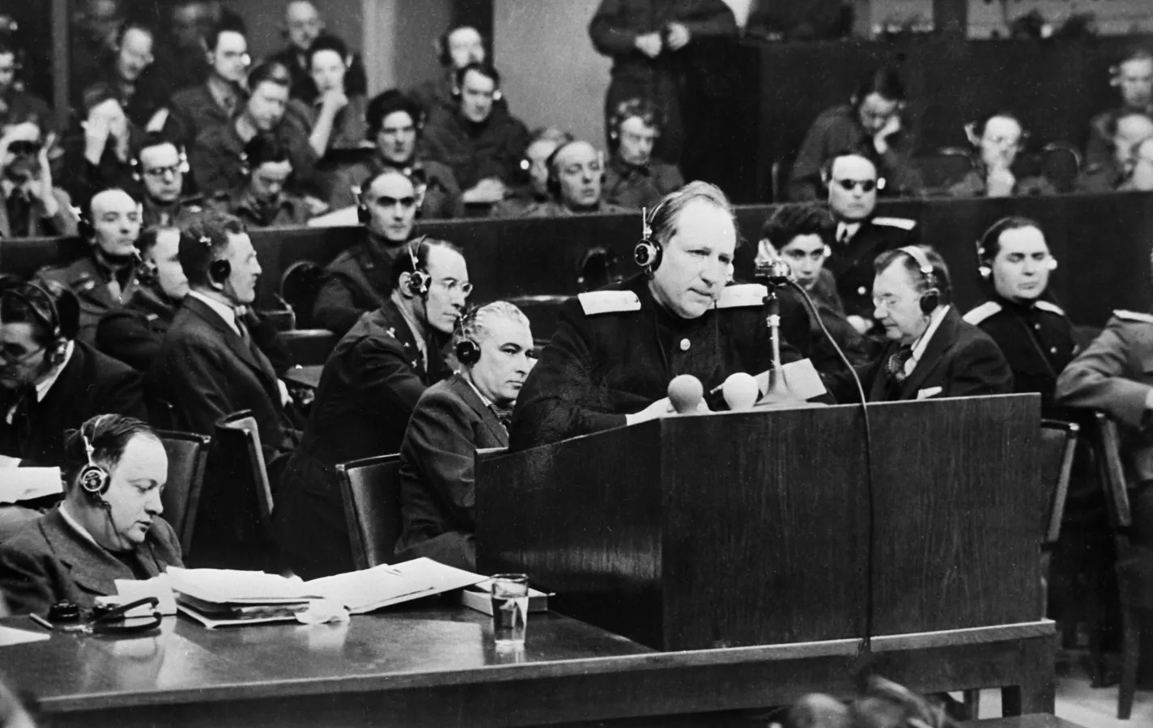
Нюрнбергский процесс. Выступает главный обвинитель от СССР Роман Андреевич Руденко.

Slide 5
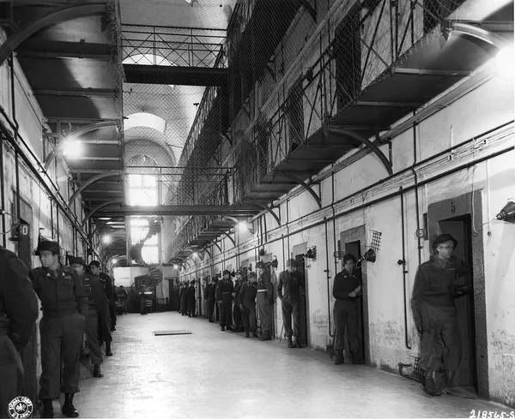
Тюрьма Нюрнберга. Клетки, занятые Герингом и Гессом, находились в крайнем правом углу. За каждым подсудимым наблюдал отдельный охранник, который постоянно находился у двери.

Slide 6
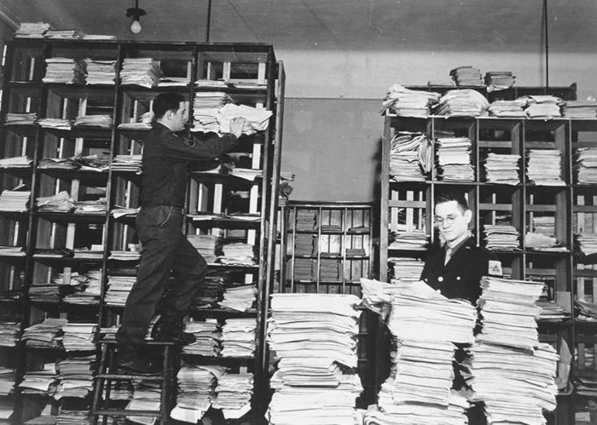
Комната нюрнбергского Дворца правосудия, в которой были собраны представленные на процессе доказательства вины обвиняемых нацистских преступников

Slide 7
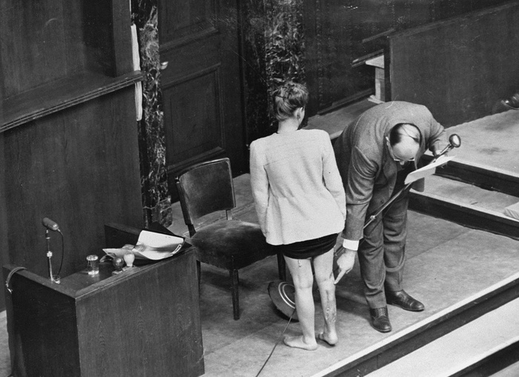
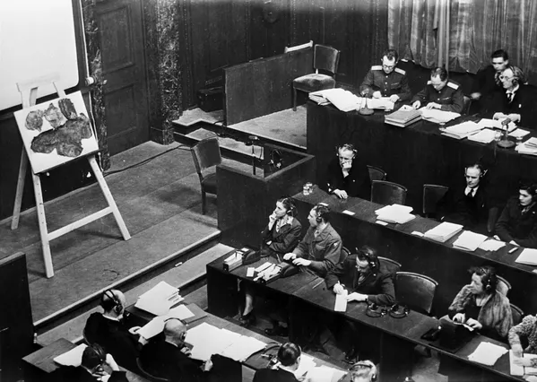
Демонстрация телесных повреждений бывшей узницы концлагеря Равенсбрюк на Нюрнбергском процессе. Женщина была подвергнута экспериментам по пересадке кости ноги.
Рассмотрение материалов дела в зале суда Нюрнбергского процесса

Slide 8
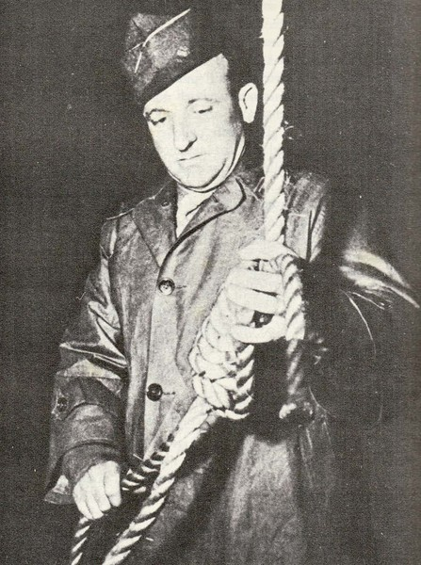
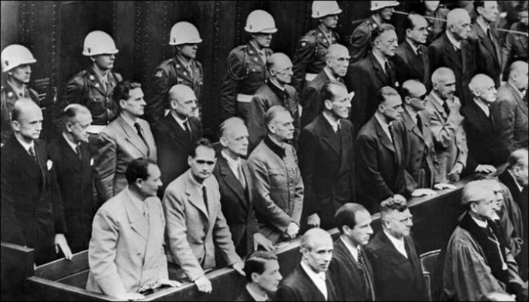
Вид на скамью подсудимых Нюрнбергского процесса во время оглашения приговора, 1 октября 1946 года
Мастер-сержант армии США Джон Вудз, руководивший приведением в исполнение смертного приговора нацистским преступникам

